Slide 1


Illusion de contrôle,
Friction
et initiative

Slide 2
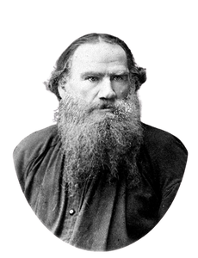
Tolstoï, Dans guerre et paix, décrit la bataille
de Borodino.
Ce n’est pas Napoléon qui dirigeait le déroulement de la bataille, car aucune des prescriptions de son dispositif ne fut exécutée.
Ces centaines de milliers d’hommes s’entretuaient à leur façon […].
Mais IL SEMBLAIT à Napoléon que
tout se faisait conformément à sa volonté.

Slide 3
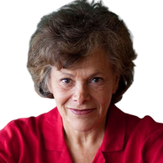
L’expression “illusion de contrôle” est forgée en 1975 par ellen J Langer.
« Comme les
individus
cherchent à se
percevoir
comme
responsables de
leur réussite,
il est fréquent qu’ils recherchent des indices dans l’environnement qui soutiennent cette attribution. »
Journal of personality and social psychology, 1975.

Slide 4
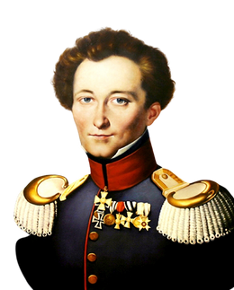
Les militaires savent qu’il y a une différence énorme entre
Ce qui est inscrit sur les ordres
ET
La réalité
“friction”
Clausewitz parle de

Slide 5

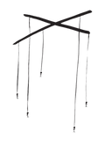

Accepter la friction
Friktion
=
Atténue
l’illusion de contrôle

Slide 6
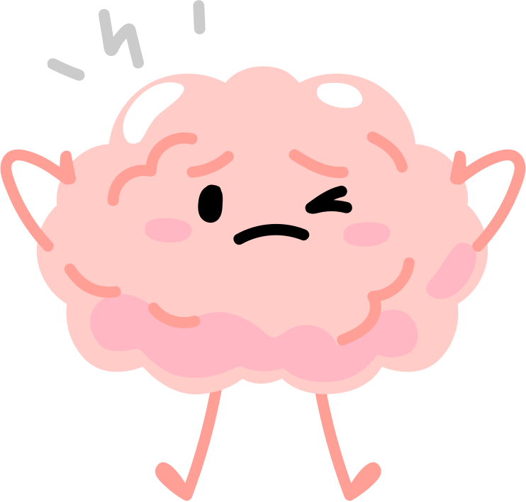
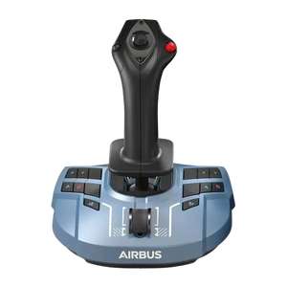
Pourtant, il nous est difficile d’accepter de perdre, même partiellement, le contrôle.
Notre cerveau s’y refuse.

Slide 7
Laisser le manche
aux subordonnés,
c’est pourtant la base.

Slide 8
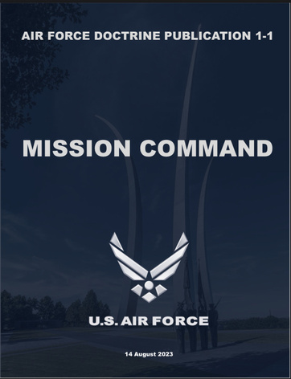
Dans la doctrine américaine de l’us air force,
1.01
C’est le manuel
commandement par l’intention

Slide 9

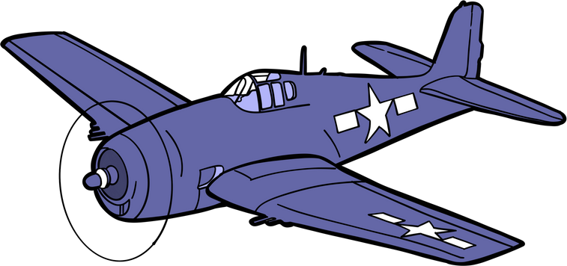
Cette culture de la
Subsidiarité
Est héritée de la
2 guerre mondiale
E
les pilotes reçoivent
des ordres
génériques
Mission
Mitrailler les concentrations ennemies

Slide 10
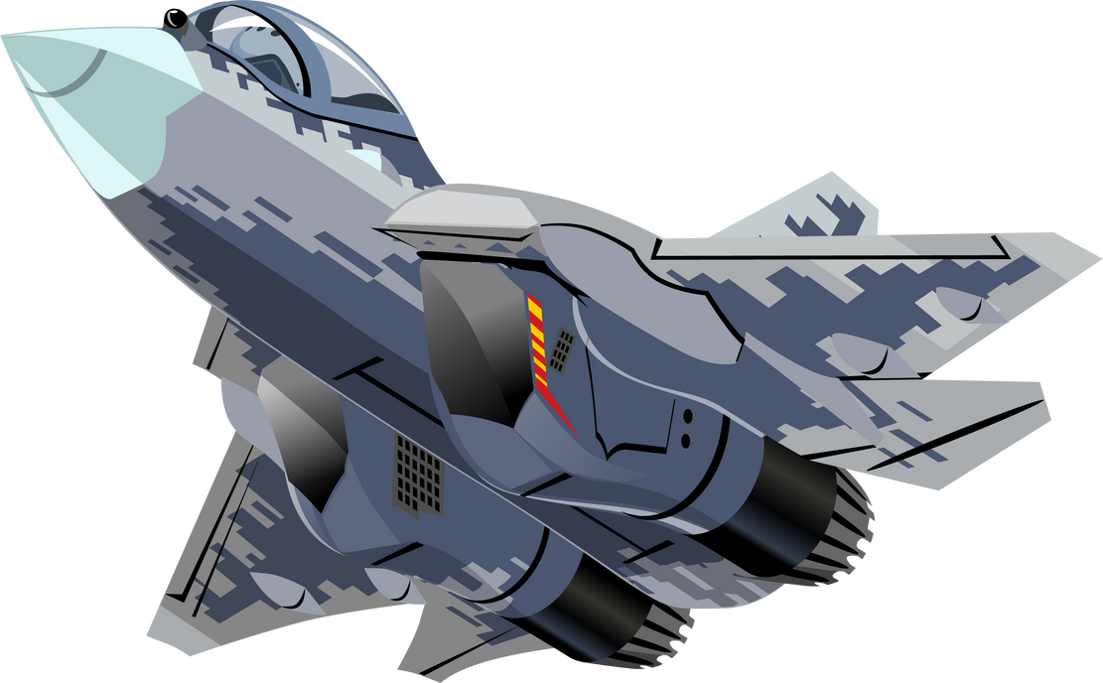
Aujourd’hui, ces ordres sont décrits dans des
Mission type orders
Ils décrivent le but, les modalités
beaucoup
moins.

Slide 11
Pour pallier la friction,
l’ordre donne
l’idée générale.
Mission
Mitrailler les concentrations ennemies
De fait,
l’ordre
autorise plusieurs points d’application.
il permet l’initiative

Slide 12
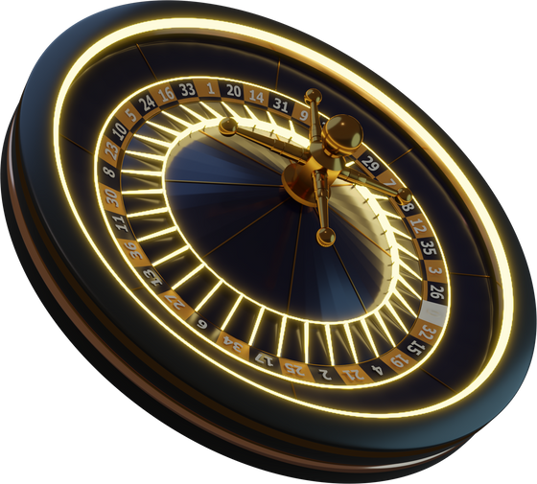

le mission command encourage l’initiative
dans la mesure d’un
“prudent risk”

Slide 13
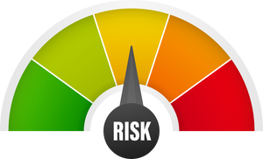
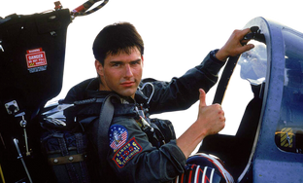
Vous pouvez agir
développez
la culture du risque
lisez les 21 pages du
mission command (afdp 1.01)
Suivez-moi
pour ne rien manquer

